Slide 1

Prof. Sandro Fabbro, presidente ATR
Enti di Area vasta in FVG: un modello amministrativo nuovo e convincente o il quinto fallimento!

Slide 2
Associazione
Terza Ricostruzione
Siamo una associazione operativa dal 2022, indipendente e che si autofinanzia.
Perché «terza ricostruzione»?
Perché, dopo settant’anni dalla prima e cinquanta dalla seconda, è il momento, nel mezzo di nuove macerie «globali», di una «terza ricostruzione» di valori e di senso del bene comune.
A partire dai contesti di vita locale.
A oltre sessant’anni dalla sua istituzione e a 50 anni dal terremoto, dobbiamo ripensare il «sistema regione» per fronteggiare le nuove micidiali turbolenze globali.

Slide 3
Il principio guida
Un riferimento al successo del Modello Friuli di ricostruzione ci offre il principio guida su cui costruire anche la riflessione di oggi:
Non sottomettere il territorio a disegni politico-amministrativi precostituiti (magari per altri fini) ma costruirli insieme al territorio riconoscendone i problemi, i vincoli e le potenzialità!
Altrimenti il rischio del fallimento è molto alto!

Slide 4
Premessa
Con le recenti modifiche allo Statuto della Regione Autonoma FVG, il Consiglio Regionale dovrà approvare una legge che preveda: a. “enti di area vasta” (e non “province”!); b. l’elettività diretta degli stessi; c. “intese le popolazioni interessate”.
Riproporre le vecchie quattro province non sembra una geniale soluzione. Secondo noi porterebbe, invece, dritti dritti, al quinto fallimento della riforma degli enti intermedi!
Bisogna agire, invece, con competenza e visione per introdurre, in FVG, un modello nuovo, fattibile e, perché no!, capace di indirizzare anche la futura riforma italiana delle Province.

Slide 5
Costretti a innovare per non fallire di nuovo!
«Provincia» non è “Ente di area vasta”. La prima sta nell’ordinamento dello Stato; il secondo è tutto da definire e costruire!
Insistere sulle quattro vecchie "province" (anche attribuendogli il nome di "area vasta") è, quindi, non solo un’operazione retrograda ma anche tecnicamente sbagliata e inutile perché significa:
esporsi all’impugnazione per anticostituzionalità;
rinunciare ad applicare costruttivamente lo Statuto regionale e affidarsi ad un disegno statale nato prima dello Statuto della Regione FVG e per scopi di controllo prefettizio;
ricostruire enti strutturalmente squilibrati e accentrati (mini-stati).

Slide 6
Cosa può fare, invece, la Regione?
La modifica statutaria dice che la Regione è libera di istituire “enti di area vasta” anche secondo nuove circoscrizioni (può istituire, per esempio, un ente della montagna) e denominazioni (la ex provincia di Udine potrebbe chiamarsi, per esempio, Friuli centrale).
La priorità, quindi, non è tento cercare di evitare l’ “intesa“ per andare, prima possibile, alle elezioni provinciali, quanto:
definire cosa si intenda costruttivamente per «ente di area vasta»;
cosa devono fare questi nuovi enti (alla fin fine, cosa si sottopone ad elettività)!

Slide 7
La democrazia è risorsa scarsa e non si spreca
L’elettività di un Ente ha senso se può incidere, in meglio, sulla vita delle persone!
Per gestire la viabilità provinciale e l’edilizia scolastica non serve l’elettività! Perché abusare della democrazia (e deludere i cittadini) per decidere sulla manutenzione di strutture già esistenti (può farlo benissimo un’agenzia tecnica)!
L’unica materia che giustifichi l’elettività è il «governo del territorio» (urbanistica, opere pubbliche, protezione civile, paesaggio, difesa del suolo, cambiamenti climatici ecc.).
E, se si fanno degli enti elettivi, la rappresentatività deve essere per tutti. Perché la montagna non deve essere rappresentata?

Slide 8
A cosa devono servire, allora, gli Enti di area vasta?
Sono una realtà tra la Regione e i Comuni e possono servire:
o ad alleggerire competenze e funzioni regionali che la Regione svolge male perché troppo lontana dai territori.
o a coordinare e svolgere direttamente funzioni comunali che i singoli comuni non riescono a svolgere efficientemente ed efficacemente perché troppo piccoli e poco strutturati.
o, anche, ad ambedue gli scopi assieme.
Alleggerire di funzioni ordinarie la Regione e aiutare i Comuni (soprattutto se piccoli) è l’obiettivo n.1!

Slide 9
Il principio di sussidiarietà
Fissato, nell’Unione Europea, dal Trattato di Maastricht (1993);
in Italia dall’Articolo 118 della Costituzione italiana (2001).
1. dal basso → trasferire all’ente intermedio ciò che i comuni non possono fare efficacemente da soli;
2. dall’alto → trasferire dall’ente regionale o statale ciò che può essere gestito meglio alla scala più vicina alle comunità.
In gran parte dell’Europa il livello territoriale intermedio è stato mantenuto o rafforzato, spesso attraverso riforme che ne hanno ridotto il numero ma aumentato le competenze. Modelli come i Landkreise tedeschi sono pensati proprio per coordinare territori policentrici caratterizzati da reti di città piccole e medie.
In Italia la sua applicazione è stata incoerente se non fallimentare perché le Province sono state progressivamente indebolite e poi dimenticate (senza sostituirvi niente di nuovo)

Slide 10
Le funzioni
1. Pianificazione territoriale e adattamento climatico
2. Mobilità e trasporti territoriali
3. Infrastrutture territoriali
4. Politiche ambientali territoriali
5. Sviluppo locale sostenibile
6. Servizi tecnici condivisi per i comuni
7. Cultura locale, lingue minoritarie, scuole e servizi socio-sanitari territoriali
8. Protezione civile territoriale

Slide 11
Ma quanti Enti?
1, 10, 100?
Non può essere un solo ente perché c’è già ed è la Regione; né 200 e neanche 100 perché finiremmo per confliggere con i comuni.
Più il numero è alto, inoltre, più ci sia allontana, per ovvi motivi, dal concetto di area vasta (che non è una associazione di comuni) e dalla elettività di primo grado.
Ricordiamo come, le precedenti 18 UTI, siano state molto contrastate (le “provincette”) dal basso e dall’alto.
Per esclusione, quindi, il numero giusto, in FVG, sta tra 2 e 10 aree vaste.

Slide 12
Tre modelli
Tra 2 e 10 aree vaste, in FVG, se si escludono le 4 ex province (che non possiamo e non vogliamo fare), rimangono solo tre modelli principali di assetto (gli altri sono praticamente delle sottospecie dei tre principali).
1. Il Modello duale
Il primo modello è quello duale che articola la regione nell’”area vasta del Friuli” e nella “città metropolitana” di Trieste.
2. Il Modello a 5 (ex province più la montagna)
Il secondo modello è quello a cinque aree vaste che, più o mano, corrisponde alle quattro ex province, più tutta l’area montana friulana (può arrivare a 6 se si divide la montagna in due, o a 7 se si separa la Bassa friulana, o a 8 se si individua un’area vasta del Tagliamento).
3. Il Modello 5+4 (+ la montagna e le quattro città)
Lo chiameremo Modello centroeuropeo perché si ispira ai modelli amministrativi esistenti in Germania e in Austria e già importati in Italia in Trentino e Sud Tirolo e tiene conto che i due terzi della pop. regionale non abita nelle città.

Slide 13
Il Modello centro- europeo in FVG
Area vasta del Friuli centrale (con obbligo statutario di cooperazione con Friuli occidentale su lingua e cultura friulana e gestione Tagliamento, con Friuli orientale su lingua e minoranza slovena, con città di Udine per la condivisione della pianificazione strategica)
Area vasta del Friuli occidentale (con obbligo statutario di cooperazione con Friuli centrale su lingua e cultura friulana e gestione Tagliamento, con città di Pordenone per la condivisione della pianificazione strategica);
Area vasta del Friuli orientale e isontino (con obbligo statutario di: a. cooperazione transfrontaliera con territori sloveni -Isonzo, Collio, Carso-; b. lingua e minoranza slava; c. cooperazione con Friuli occidentale e orientale su lingua e cultura friulana, d. con città di Gorizia per la condivisione della pianificazione strategica);
Area vasta della montagna friulana (con obbligo statutario di: cooperazione con Friuli occidentale e orientale su lingua e cultura friulana; b. cooperazione su gestione bacino Tagliamento; c. minoranze e lingua tedesca e slovena; d: cooperazione transfrontaliera.
Area vasta del Carso triestino (obbligo statutario di cooperazione transfrontaliera e di condivisione della pianificazione strategica con città di Trieste).
Città di Gorizia (con obbligo statutario di condividere la pianificazione strategica con l’area vasta del Friuli orientale e isontino).
Città di Pordenone (con obbligo statutario di condividere la pianificazione strategica con l’area vasta del Friuli occidentale).
Città di Trieste (con obbligo statutario di tutela della minoranza slovena e cooperazione transfrontaliera)
Città di Udine (con obbligo statutario di condividere la pianificazione strategica con l’area vasta del Friuli centrale).

Slide 14
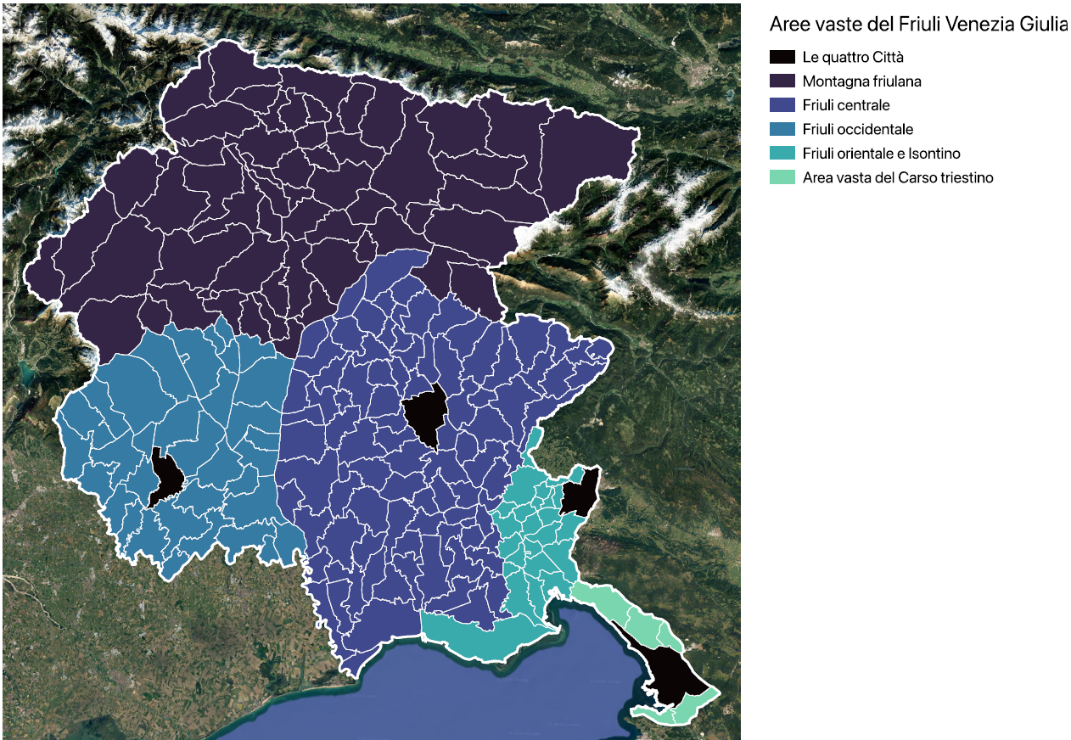

Slide 15
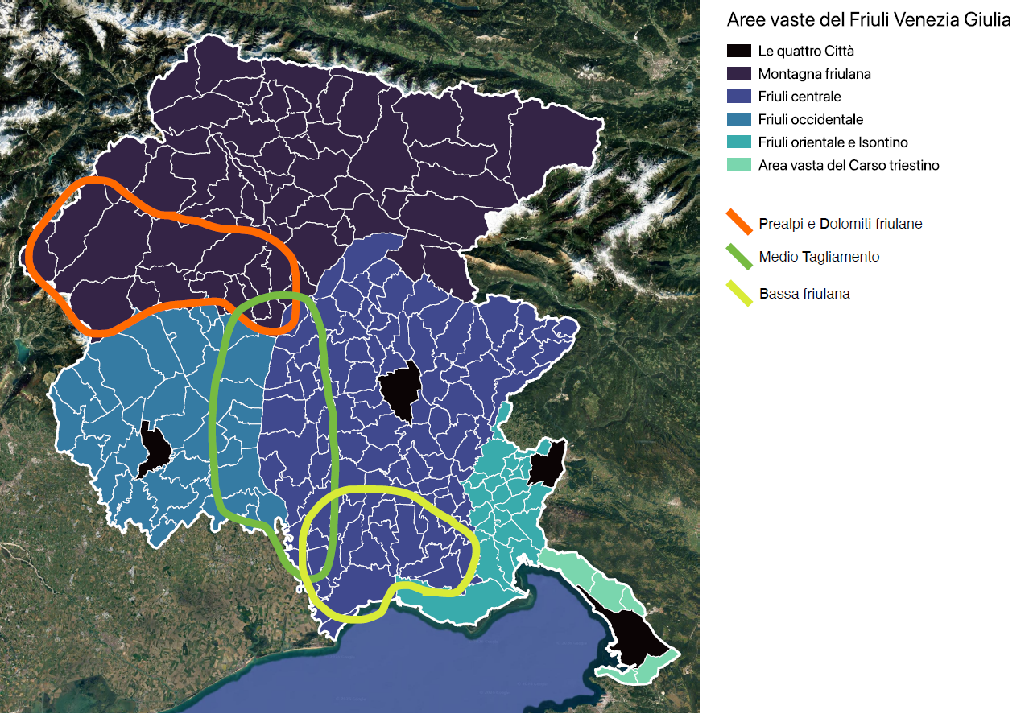

Slide 16
Gli unici enti nuovi sono la montagna e il Carso
Le vecchie Province cambiano nome ed assetto.
Le quattro città ex capoluogo diventano autonome. E non comportano enti di nuova istituzione perché collimano con il Comune.
Il modello centroeuropeo ha ispirazione federalista. Non sottomette il territorio ad un capoluogo: le aree vaste decideranno la sede degli organi istituzionali, degli uffici, dei punti di erogazione dei servizi e non un «capoluogo» (parola espulsa dal vocabolario amministrativo).

Slide 17
Il Modello di ispirazione centro- europea
Il modello centroeuropeo è un modello di successo perché implica: strategicità, competenza professionale e mitigazione degli squilibri strutturali interni.
Il Modello di Trento e Bolzano è quello centroeuropeo dei Landkreise tedeschi.
In termini di assetto implica, oltre che il riconoscimento della montagna, che le città di Gorizia, Pordenone, Trieste e Udine, vengano scorporate dalle relative aree vaste pur assumendo, tra i loro poteri comunali, anche quelli dell’area vasta.
La ratio della separazione (Kreisfreie Städte) è quella che ambedue le realtà (la città e l’area vasta) ne traggono ciascuna un vantaggio maggiore da separati rispetto a quello che trarrebbero rimanendo integrate tra di loro.

Slide 18
E’ l’amministrazione che si adatta al territorio e non viceversa
Negli ultimi 30 anni, nelle province italiane (non metropolitane) si è affermato un fenomeno molto netto (amplificatosi dal 2015 in poi): declino demografico e socio-economico diffuso.
Bolzano e Trento sono tra le poche province, in Italia, che hanno conservato ed anche aumentato i loro residenti (15% circa dal 2001 al 2024). Questo rende il caso delle Provincie di Bolzano e Trento particolarmente interessante.
Il successo deriva da una forte dotazione finanziaria ma anche da un sistema amministrativo efficace e flessibile, capace di adattarsi al territorio e di tradursi in elevata qualità della vita

Slide 19
E in FVG?
Un rapporto del CNEL dell’ottobre 2025, ci dice che il Friuli Venezia Giulia è interessato da un flusso in uscita di giovani pari a circa 1000 unità all’anno da più di dieci anni.
Succede anche altrove (in Veneto e in FVG più che altrove!) ma, da noi, c’erano gli strumenti finanziari e non solo, per contrastare questo fenomeno!
Il problema non nasce dalla mancanza delle Aree vaste. E’ un problema dell’intero sistema regionale ma al quale anche le principali riforme devono rispondere.
Quindi, anche la riforma degli enti intermedi!

Slide 20
Ma si regge il territorio senza le città?
Le città medie e piccole sono in contrazione economica in tutta Europa e tendono a chiudersi sulla sola politica degli «eventi». Non rappresentano un «motore» per i territori.
Dobbiamo far entrare in gioco la rete policentrica delle città regionali di secondo livello.
Palmanova, Cervignano, S. Giorgio di Nogaro, Latisana, Codroipo, S. Daniele, Tolmezzo, Gemona, Tarvisio, Tarcento, Cividale, Aquileia.
Grado, Gradisca, Cormons, Monfalcone.
S. Vito al T., Spilimbergo, Casarsa, Sacile, Maniago.
Città che, con i loro territori, interessano più dei due terzi della popolazione regionale.

Slide 21
E’ un modello nuovo: federale, policentrico
I punti politicamente e giuridicamente più forti del modello sono:
Pluralismo territoriale perché riconosce Friuli, area giuliana, isontino, Carso
Tutela linguistica perché rafforza la tutela, prevista dallo Statuto, di friulano, sloveno e tedesco.
Promuove cooperazione transfrontaliera con: area isontino-slovena; Carso; spazio alpino e interregionale con il Veneto
È quindi un modello policentrico federale regionale perchè rende coerenti policentrismo urbano; riconoscimento territoriale; cooperazione obbligatoria; assenza di gerarchie territoriali
Introduce due innovazioni importanti: area vasta della montagna; area vasta del Carso triestino. Questi due elementi danno al modello una forte coerenza geografica ed ecologica.
Il modello è: istituzionalmente policentrico; territorialmente pluralista; culturalmente riconoscitivo.

Slide 22
I territori «ponte»
Le aree vaste devono avere confini permeabili che servano a gestire bene le funzioni interne e non a limitare le interazioni e le cooperazioni.
Vi possono essere interazioni e cooperazioni a cavallo con i confini nazionali, con quelli di altre regioni e tra le diverse aree vaste.
I comuni che le promuovono -e che chiamiamo «territori ponte»- sono riconosciuti e supportati in misura differenziata.

Slide 23
Conclusione
Il Modello che abbiamo proposto è il modello più vicino al miglior regionalismo europeo e al principio di sussidiarietà. Ma è anche un modello che applica costruttivamente lo Statuto regionale per realizzare una regione più equa ed efficiente.
- E’ un modello «federale, pluralista e policentrico».
- Legittima l’elettività!
- E’ credibilmente sottoponibile ad un quesito referendario o comunque a una consultazione pubblica.
Può, quindi, evitare il quinto fallimento della riforma degli enti intermedi!

